Slide 1
2D 게임프로그래밍 ３차발표
2020180006 김성준

Slide 2
개발 진척도
내용 | 목표범위 | 실제 개발완료 범위 | 진행도
캐릭터 컨트롤 | 8방향 이동 공 타격, 서브 구현 | 8방향 이동 공 타격, 서브 구현 | 100%
게임 기능 | 공과 캐릭터간의 충돌 키 입력에 따른 공의 방향 설정 게임 플레이가 가능할 정도의 AI 공에 임의의 z값을 넣어 현실감 있게 구현 공과 네트, 테니스 코트 안에 안착하는지 검사 | 공과 캐릭터 간의 충돌 AI 구현 공의 움직임 현실적으로 구현 공이 네트, 테니스 코트 안에 안착하는지 검사 | 80%
게임 사운드 | 캐릭터가 걸어가는 소리 공의 타격, 튕기는 소리 | 공의 타격, 튕기는 소리 | 100%
모델링 | 상대 캐릭터, 플레이어 캐릭터 2종 | 플레이어 캐릭터만 구현 | 50%
애니메이션 | 8이상 구현(달리기, 걷기, 패배, 승리등) | 8종이상 | 100%
특수효과 | 캐릭터 스킬, 공의 특수한 움직임 | 구현 못함 | 0%

Slide 3
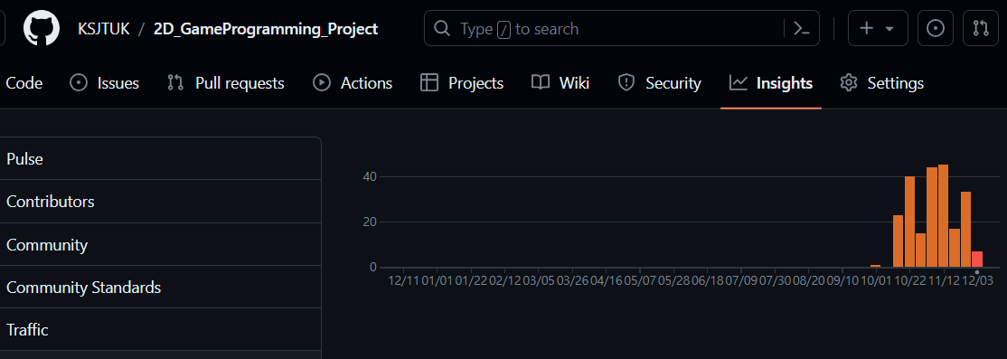
주차 | 커밋횟수
Week of Oct 15 | 23
Week of Oct 22 | 40
Week of Oct 29 | 15
Week of Nov 5 | 44
Week of Nov 12 | 45
Week of Nov 19 | 17
Week of Nov 26 | 26
Week of Dec 3 | 8

